Slide 1
Basket Organizer
Nikola Ranković; Nemanja Petrašinović

Slide 2
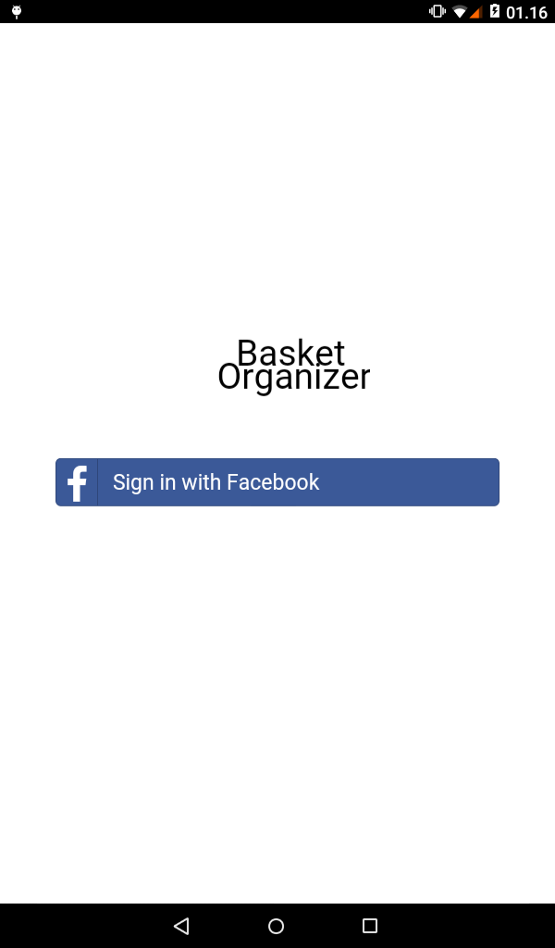
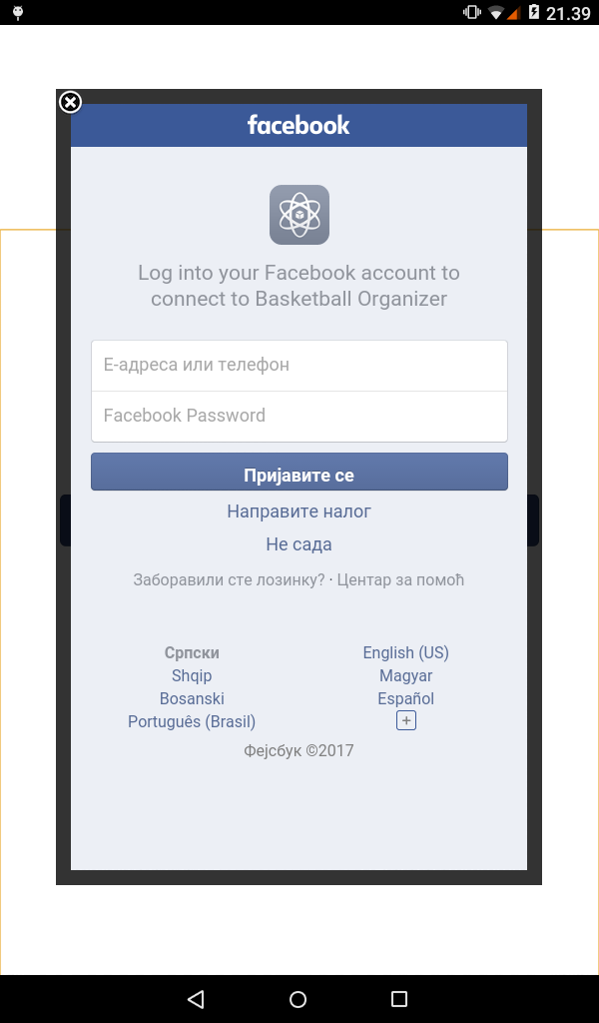

Logovanje
Preko Facebook-a
Logo aplcikacije na canvas-u

Slide 3
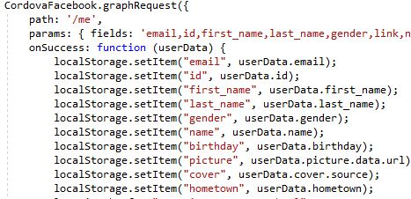

Priprema test podataka
Preuzimanje podataka o korisniku
Kreiranje tabela i punjenje test podacima

Slide 4
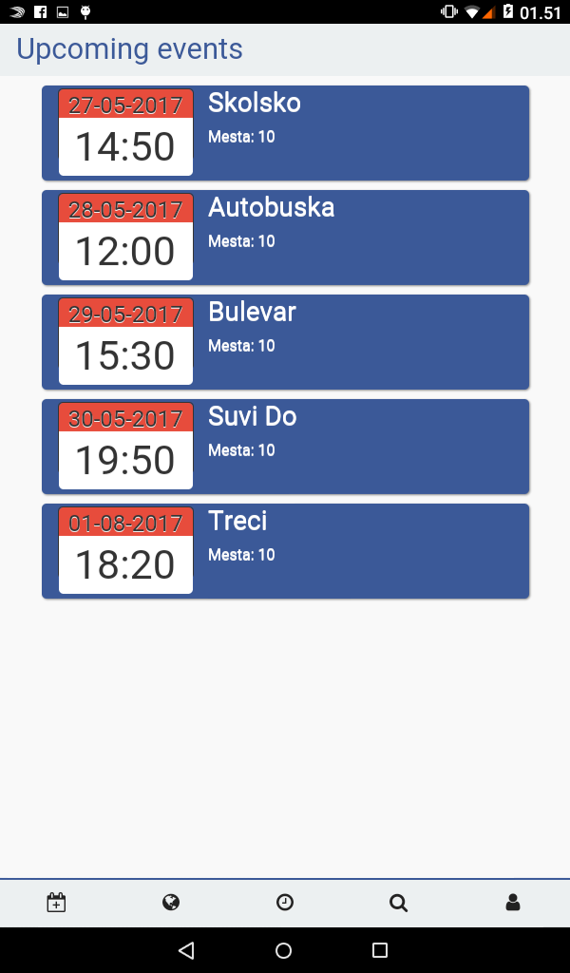

Predstojeće igre
Organizacija aplikacije

Slide 5
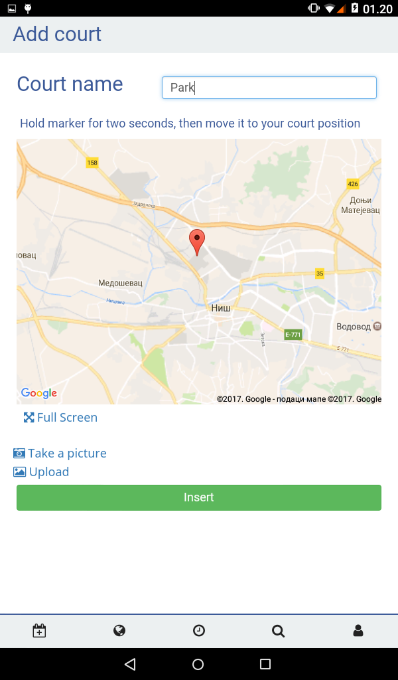
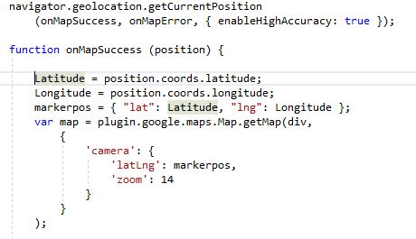
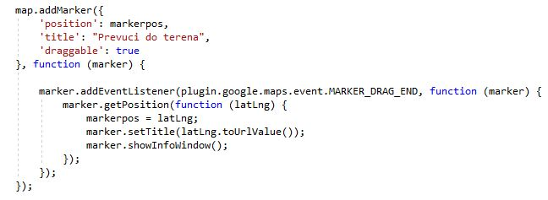
Dodavanje novog terena
Geolokacija i mape

Slide 6
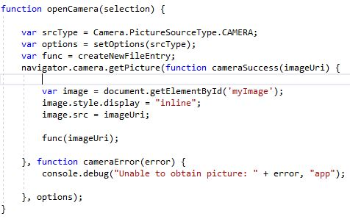
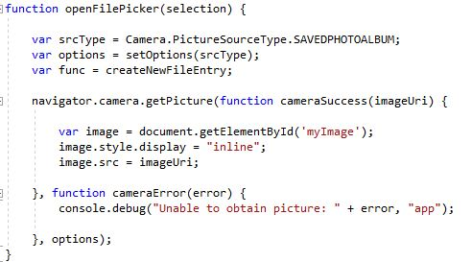

Dodavanje novog terena
Kamera i ucitavanje slike sa uredjaja
Vibracija

Slide 7
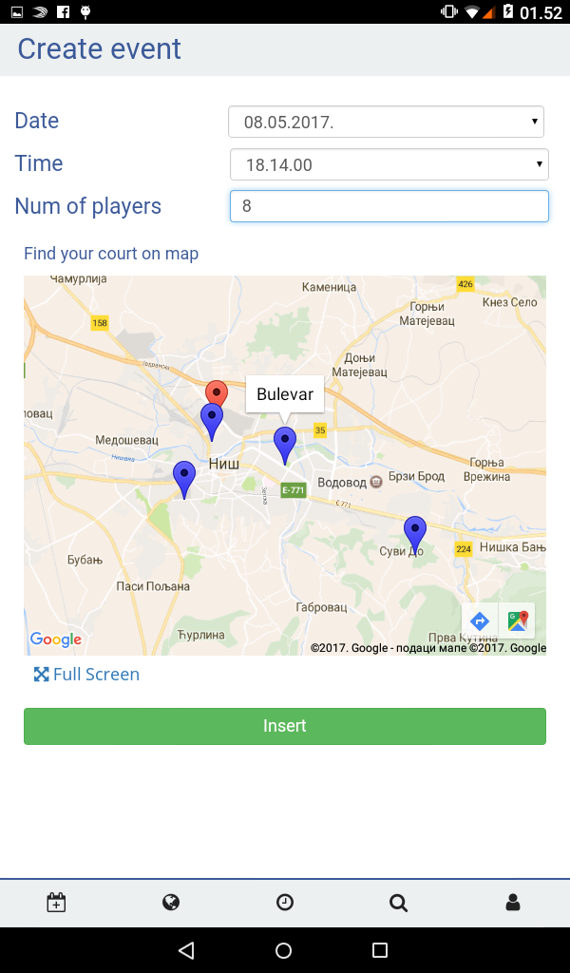

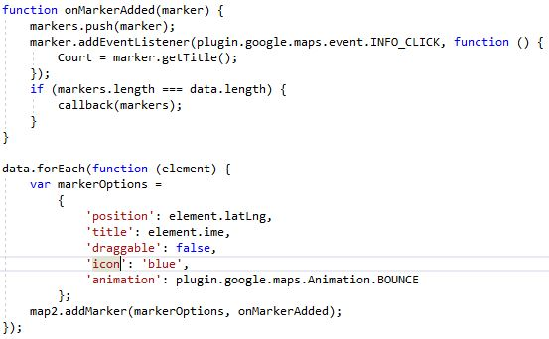
Dodavanje nove igre

Slide 8
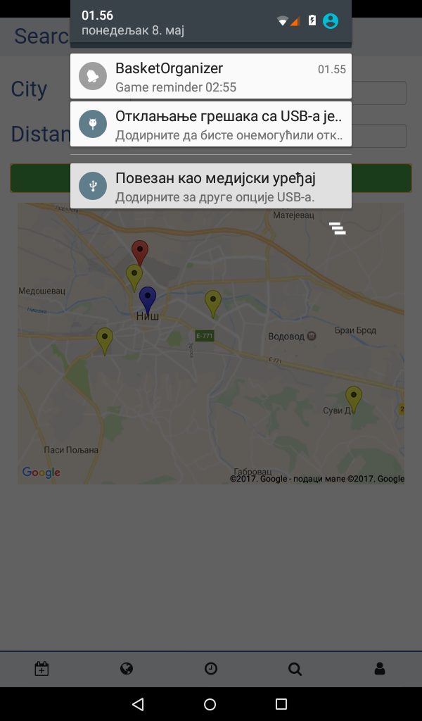

Dodavanje nove igre
Notifikacija sat vremena pre igre

Slide 9
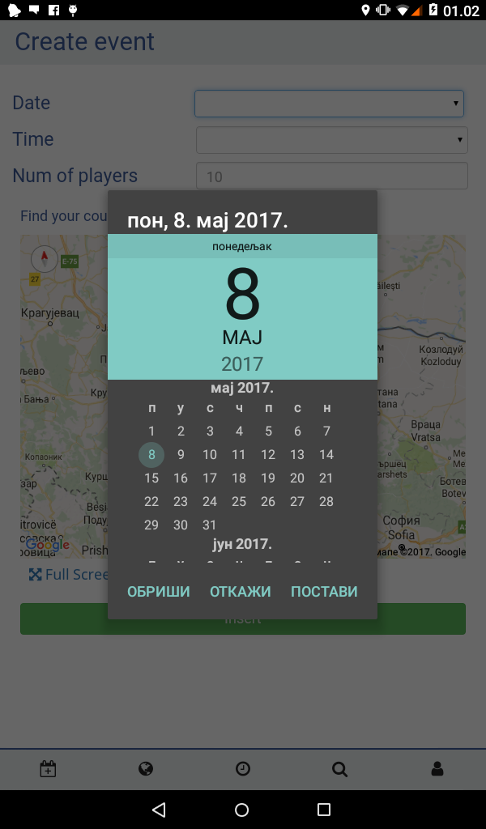
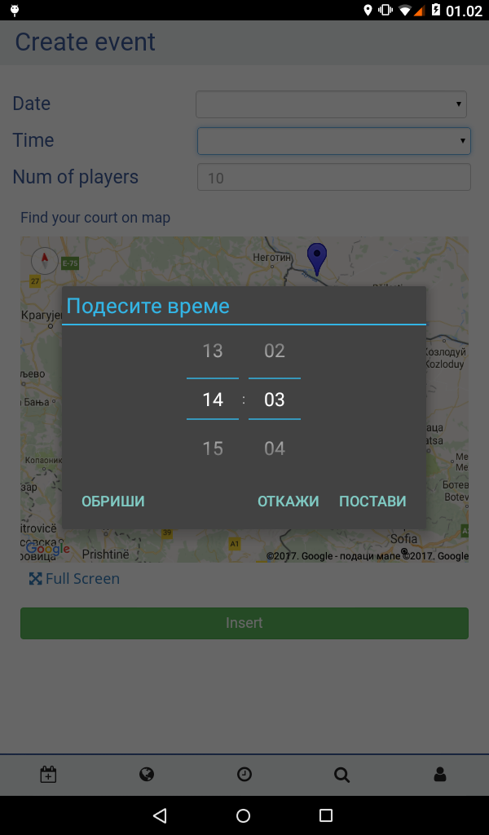
Dodavanje nove igre
Korišćenje novih input kontrola

Slide 10
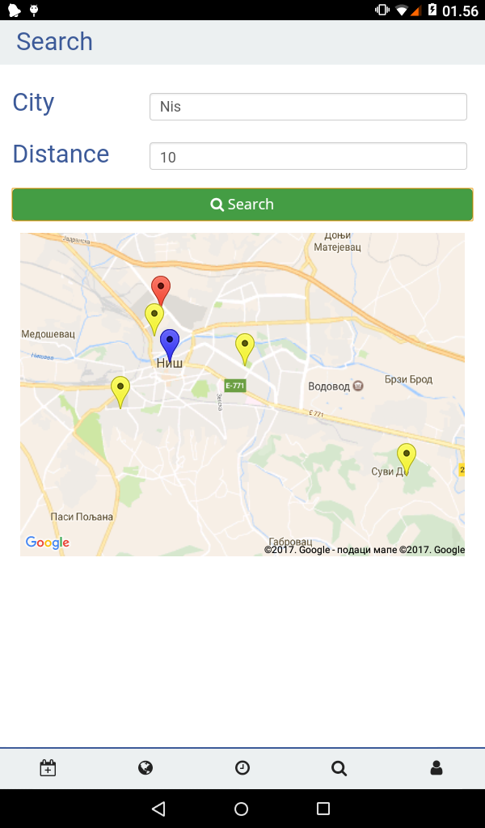
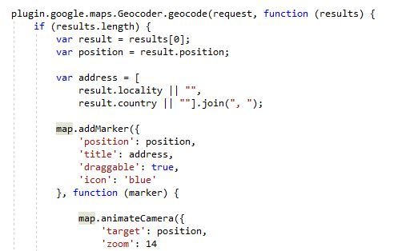
Pretraga terena
Geokoder

Slide 11
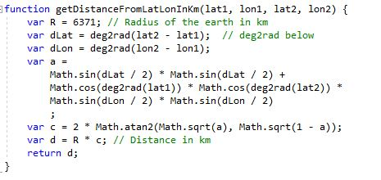

Pretraga terena
Haversine formula

Slide 12
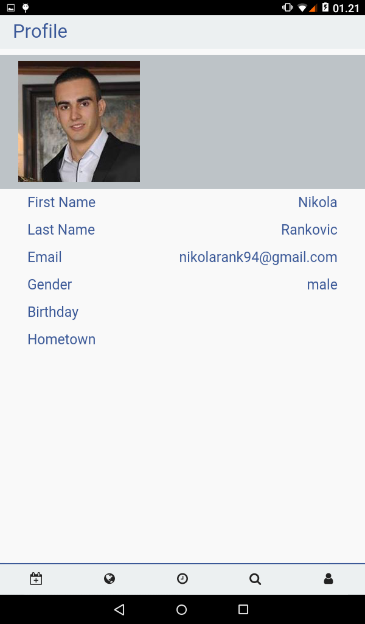
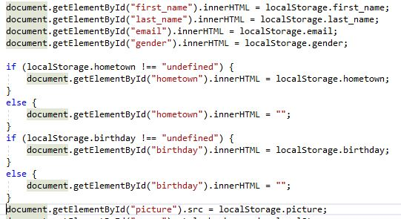
Pregled profila
Preuzeti podaci s’ facebook-a

